Slide 1
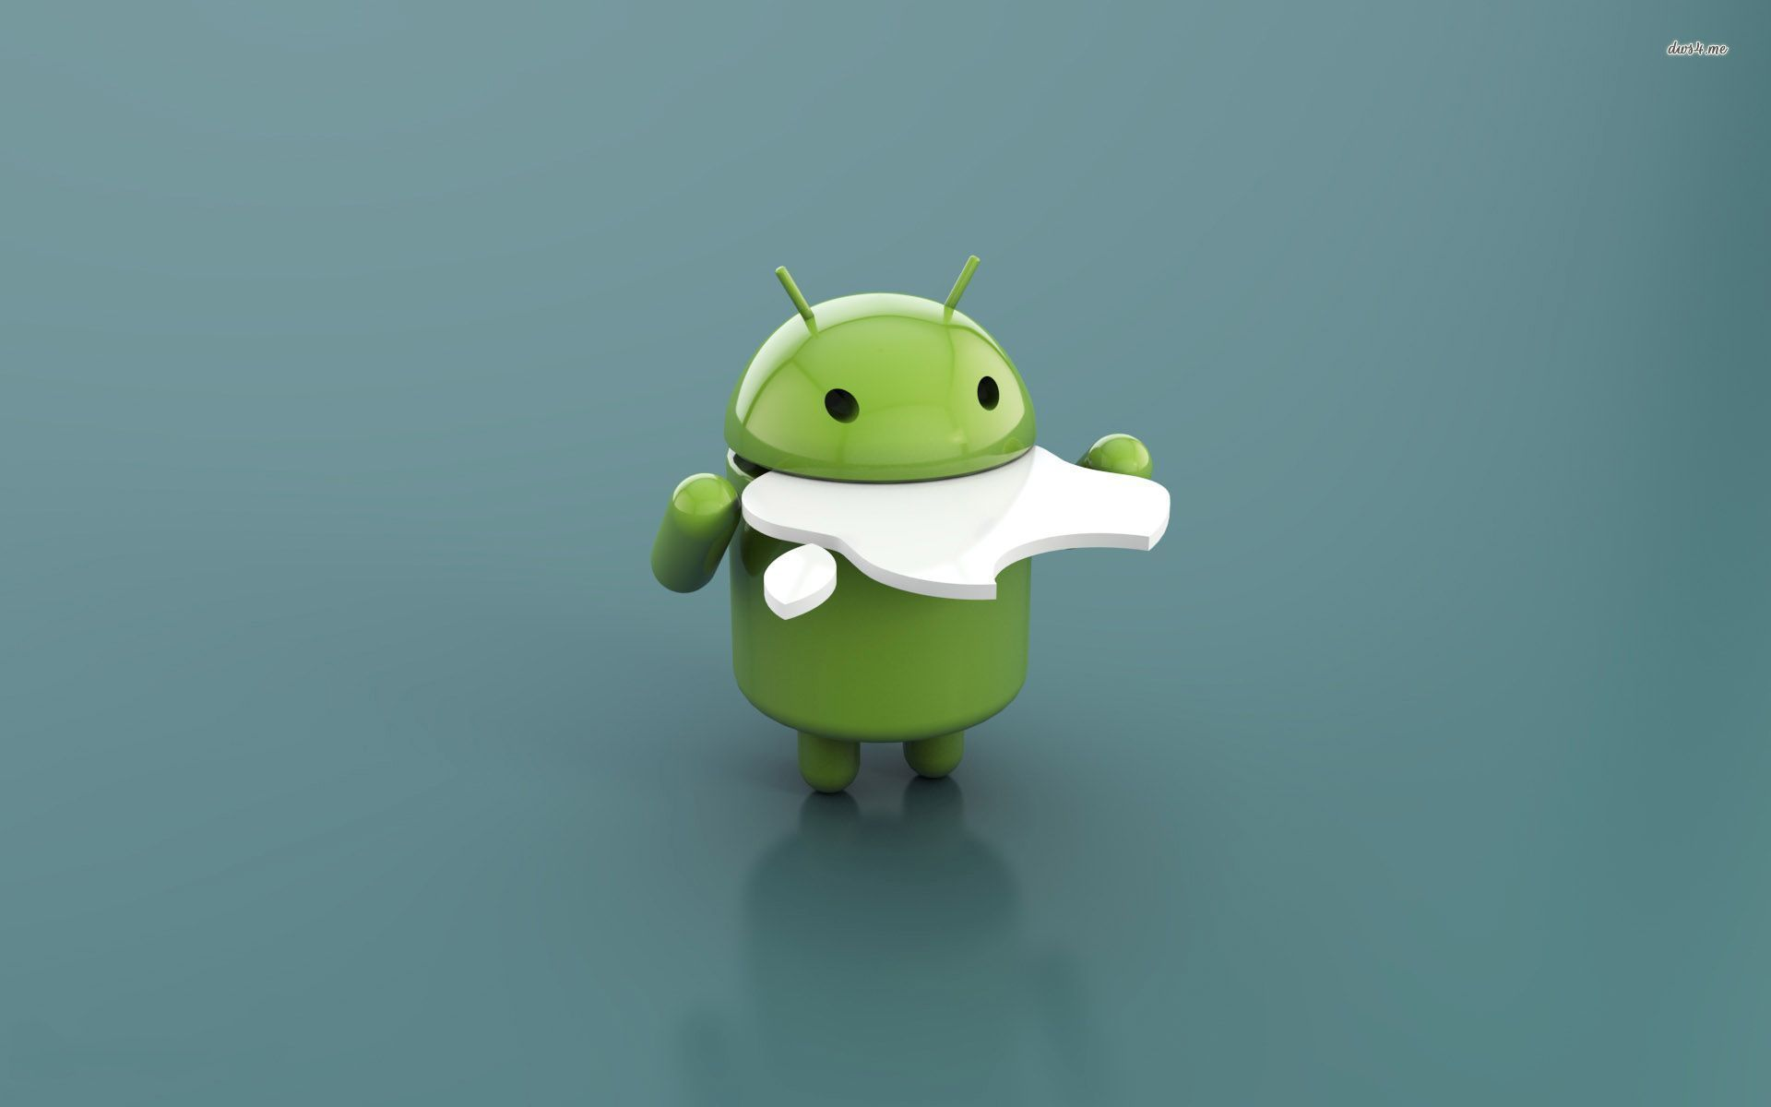
Mobile ApPlication Lab
Datenmodell – Quartett App
FerdinanD Birk, Lukas Stöferle, Marius Kircher

Slide 2
Persistenz in Android
Shared-Preferences (simpler Key:Value Store)
Eigentlich auch nur lokale XML-Dateien
Für Konfigurationsdaten und Einstellungen geeignet
Interner Speicher
Nur von entsprechender APP lesbar
Externer Speicher
Zugriff in der Regel für jeden möglich der Zugang zum Speicher hat
SQLite Database
Jede APP bekommt eigene Datenbank
Google Cloud Angebote nutzen (ungeeignet für Offline Szenario)

Slide 3
Datenhaltung
Daten sollen auch offline verfügbar sein, nachdem Deck heruntergeladen wurde
Bilder werden direkt beim Download auf dem Gerät konvertiert
Sollten heutige Geräte problemlos meistern
Daten im internen Speicher halten
Format JSON, da wir JSON erhalten und somit parsen ersparen.
Deck vor Spielbeginn komplett in Speicher laden für bessere Performance
XML evtl. größere Performance – nicht wirklich relevant

Slide 4
